Slide 1
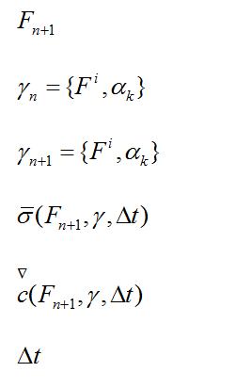
Parâmetros do material
Usermat.f
Rotinas adicionais

